Slide 1

A
FINAL PROJECT - MICROSERVICES
Acarain.
FINAL PROJECT - MICROSERVICES

Slide 2



Acarain.
meet our team
tj
Novi Widia Damayanti
202310017
tj
Thesya Marcella
202310020
Ryan Roshandy Sachio
202310055

Slide 3
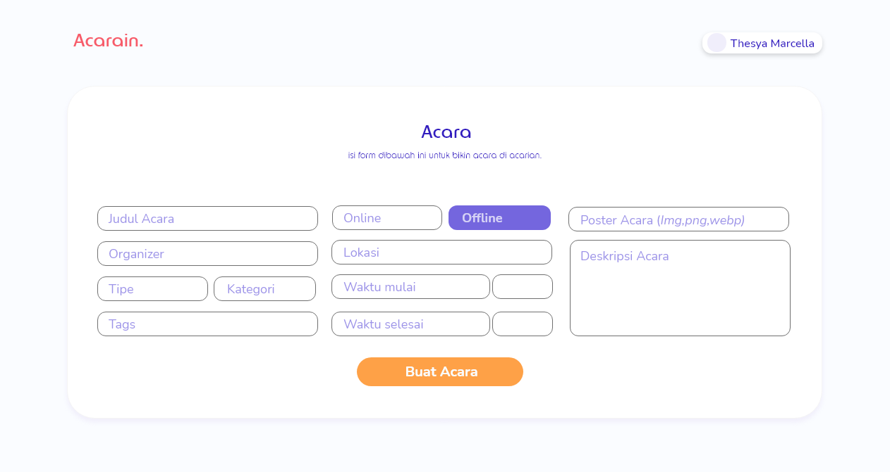

Acarain.
Acarain.
website yang memungkinkan siapapun untuk membuat event dengan mudah.

Slide 4
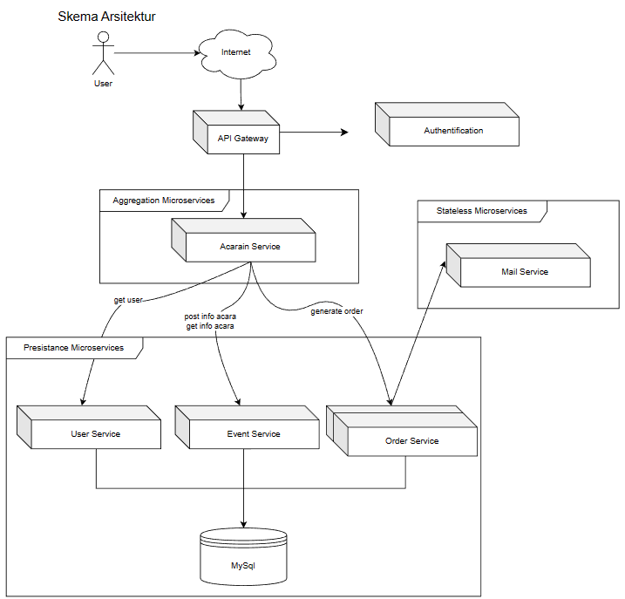

Acarain.
Acarain.
Acarain. dibuat dengan tujuan mempermudah orang-orang dalam membuat dan mencari acara dalam satu platform.
Website Acarain. dengan vue sebagai frontend, maven java sebagai backend, dan mysql sebagai database

Slide 5



Acarain.
Technology
Front end
Back end
Database

Slide 6
NEWSDASH PRESENTATION
Thank You!
TI
20
PA

